Slide 1


Slide 2
7я

Slide 3
Тема:
«МОЙ ДОМ, МОЯ СЕМЬЯ…»

Slide 4
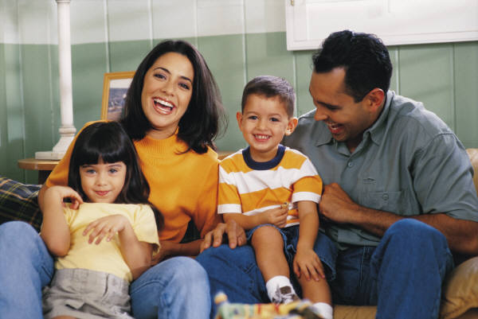
Семья – это группа живущих вместе родственников.
(словарь русского языка С.И.Ожегов)
Семья – это родители и дети.
(современная действительность)

Slide 5
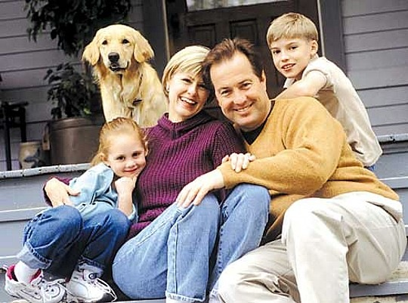
В семье все друг друга понимают, любят, уважают, заботятся друг о друге.

Slide 6
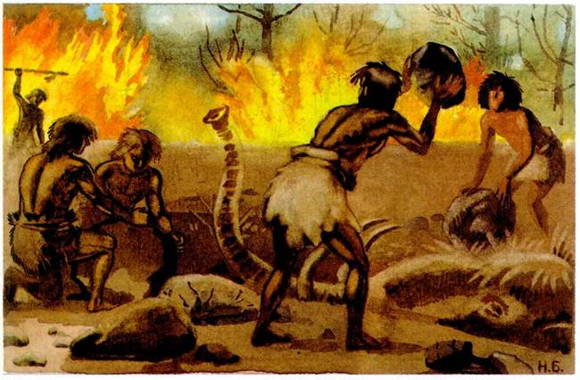

Slide 7
Качества счастливой семьи

Slide 8
МЫ БУДЕМ
Называть друг друга по именам.
Защищать наших друзей, если их обижают.
Помогать друзьям в беде.
Помогать товарищам в учебе.

Slide 9
Мы не будем
Грубить друг другу.
Пускать в ход кулаки.
Говорить друзьям обидные слова.

Slide 10



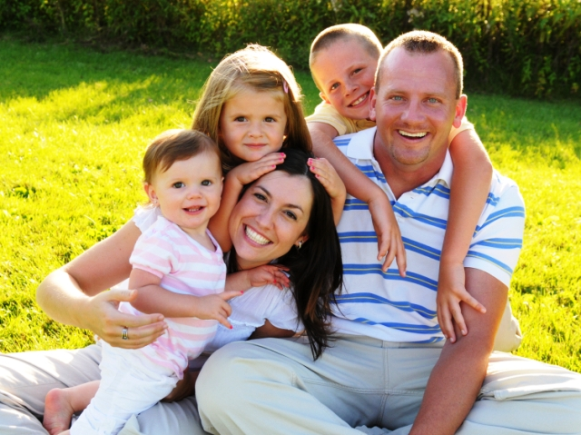

Slide 11
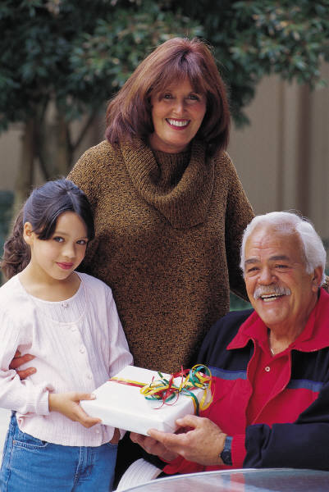

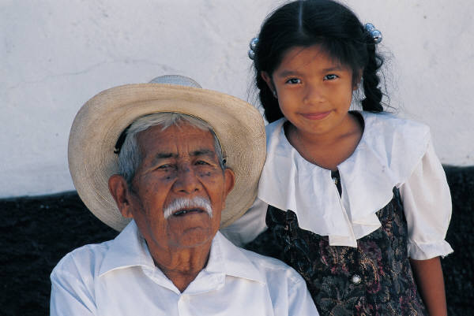

Slide 12
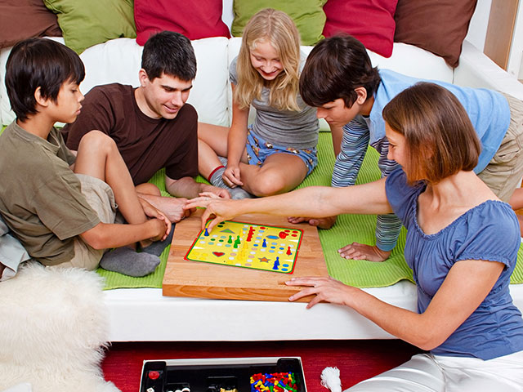
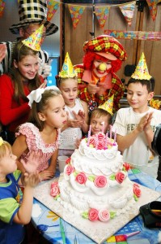

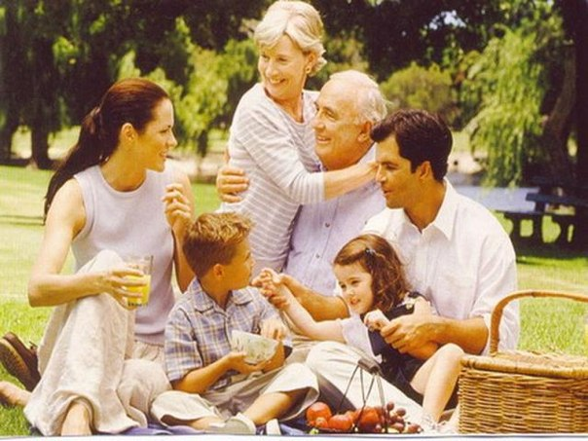
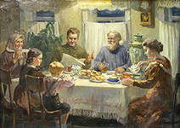

Slide 13
Кто загадки отгадает,
Тот своих родных узнает:
Кто-то маму, кто-то папу,
Кто сестренку или брата,
А узнать вам деда с бабой —
Вовсе думать-то не надо!
Все родные, с кем живете,
Даже дядя или тетя,
Непременно вам друзья,
Вместе вы — одна…
Семья

Slide 14


Кто носки внучатам вяжет,
Сказку старую расскажет,
С медом даст оладушки?
Это наша ….
(бабушка)
Он – мужчина , и он сед,
Папе – папа, мне –он …
(дед)

Slide 15

Кто любовью согревает,
Всё на свете успевает,
Даже поиграть чуток?
Кто тебя всегда утешет,
И умоет, и причешет,
Кто заботится о вас,
Hе смыкая ночью глаз?
Он всё может, всё умеет,
Всех храбрее и сильнее,
Штанга для него как вата,
Ну, конечно, это - …
папа
мама
Это маленькое, пищащее, доставляющее много хлопот существо, но его очень любят…
ребёнок

Slide 16
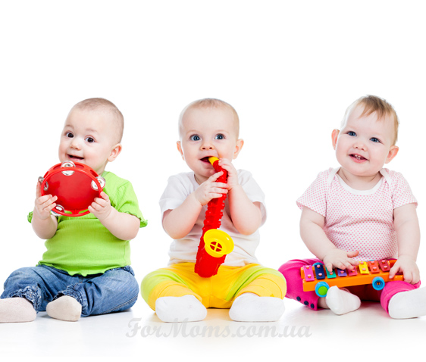
Я у мамы не один,
У неё ещё есть сын,
Рядом с ним я маловат, для меня он старший ….
Мама с папой говорят,
Что теперь я - старший брат,
Что за куколка в коляске
Плачет? Видимо, от тряски?
В ванной ползунков гора!
Брату кто она? …..
брат
сестра

Slide 17

Семья – это счастье, любовь и удача,
Семья – это летом поездки на дачу.
Семья – это праздник, семейные даты,
Подарки, покупки, приятные траты.
Семья – это труд, друг о друге забота,
Семья – это много домашней работы.
Семья – это важно!
Семья – это сложно!
Но счастливо жить одному невозможно!
Всегда будьте вместе, любовь берегите,
Обиды и ссоры подальше гоните,
Хочу, чтоб про вас говорили друзья:
Какая счастливая Ваша семья!

Slide 18
Условия семейного счастья
Сходство привычек и интересов
Умение уступать в споре, особенно если ты не прав
Равное выполнение всех семейных обязанностей

Slide 19
Совместная забота о детях и совместное воспитание их.
Взаимопомощь в любых обстоятельствах.
Жить по средствам, довольствуясь малым.
Принимать решения совместно.

Slide 20
Ненависть
Дружба
Болезнь
Ссора
Любовь
Вражда
Здоровье
Добро
Счастье
Уют
Согласие
Чистота
Спокойствие
Грубость

Slide 21




Slide 22
Пословицы о семье:
В дружной семье и в холод тепло.
Вся семья вместе, так и душа на месте.
В хорошей семье хорошие дети растут.
Дерево держится корнями, а человек семьей.
Семьей дорожить – счастливым быть.

Slide 23
Закончи пословицу
нет
Где любовь да совет, там и горя …
Где мир и лад, не нужен и …
Лучший клад, когда в семье …
В гостях хорошо, а дома …
В своём доме и стены …
В семье разлад, так и дому …
Доброе братство лучше …
Вся семья вместе, …
клад
лад
лучше
помогают
не рад
богатства
так и душа на месте

Slide 24
Помогите найти деткам родителей.
Корова жеребенок конь
Кошка теленок заяц
Зайчиха щенок пес
Лошадь котенок бык
Собака зайчонок кот

Slide 25


Slide 26
  РОДИНА, родной ДОМ -
  - это исток, начало НАЧАЛ.
  У каждого он свой.
  РОДНОЙ ДОМ –
  это и детство в нём,
  и сказки, и домовой, что
  незримо охраняет очаг.

Slide 27
Дом
Изба
Квартира
Жилище

Slide 28
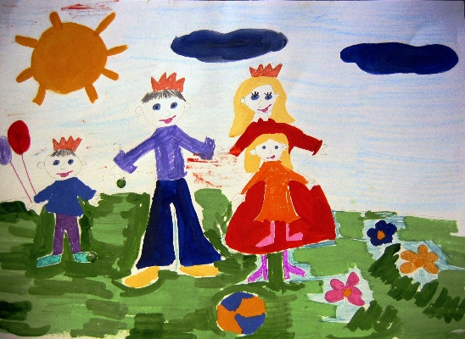

ЛЮБОВЬ,
ДОБРОТА,
ПОНИМАНИЕ,
У Ю Т ,
ЗАБОТА,
УВАЖЕНИЕ .

Slide 30
Соберите в ладони своё тепло.
Пусть его будет много…
Почувствуйте это т е п л о.
Поделитесь своим теплом
друг с другом

Slide 31
НАДЁЖНЫЙ,
ЛЮБИМЫЙ,
КРАСИВЫЙ,
УЮТНЫЙ,
ТЁПЛЫЙ

Slide 32
ОХРАНЯЕТ,
ОБЕРЕГАЕТ,
ЗАЩИЩАЕТ,
ОБОГРЕВАЕТ,
ЛЮБИТ

Slide 33

любовь
доверие
понимание
М
А
М
А
Я
П
А
П
А
Б
Д
Б
С
любить свою семью
грубить
А
Е
Р
Е
Б
Д
огорчать
А
С
быть внимательным
У
У
Т
Т
Ш
Ш
ругаться
Р
заботливым
К
К
А
помогать
предавать
А
А
кров
начало начал
очаг
причал
крепость

Slide 34

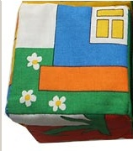


Что нам стоит дом построить?

Slide 35
зависть
терпение
уважение
взаимопомощь
предательство
преданность
доброта
взаимопонимание
лень
эгоизм
щедрость
трудолюбие
любовь
забота
справедливость
искренность
честность
вежливость
жадность
хвастовство
грубость
лживость

Slide 36

терпение
уважение
О
взаимопомощь
Д
М
преданность
доброта
взаимопонимание
щедрость
трудолюбие
любовь
забота
справедливость
искренность
честность
вежливость

Slide 37
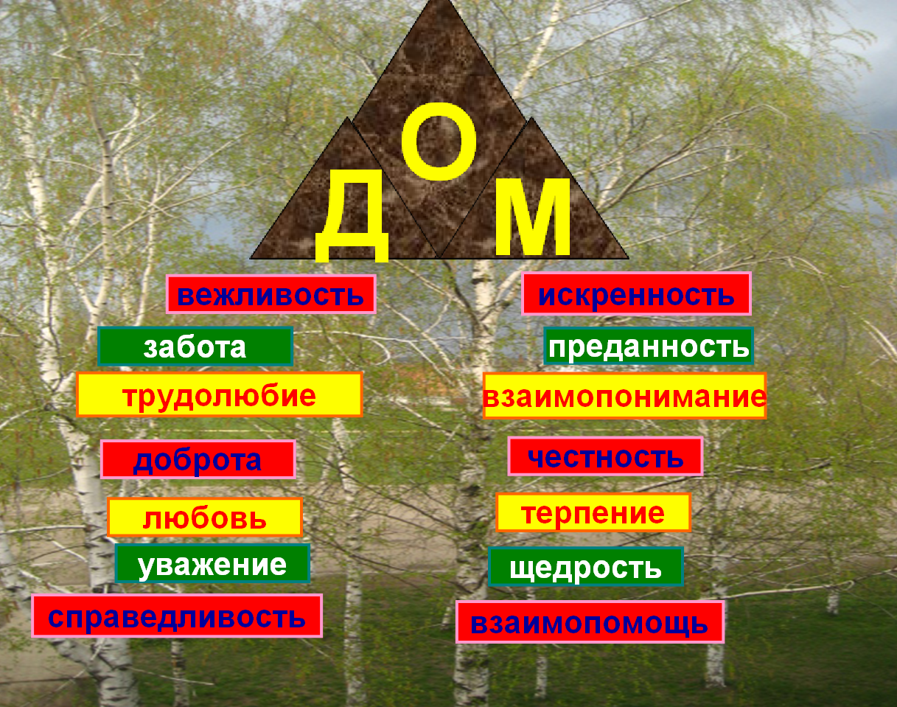
СЕМЬЯ

Slide 38
СЕМЬЯ
СЧАСТЬЕ

Slide 39
ДОМ, СЕМЬЯ И СЧАСТЬЕ –
ЭТО В НАШЕЙ ВЛАСТИ!

Slide 40
Что на свете всего дороже?
Семья.
А что значит семья?
Это – семь я.
Без чего не может быть она?
Без папы, мамы и меня.
А чем же скреплена она?
Любовью, заботой и теплом.
Ведь все мы связаны семьёй.

Slide 41

Пусть всё это только игра,
Но ею сказать мы хотели:
Великое чудо семья!
Нет в жизни важнее цели!
Храните её! Берегите!

